Slide 1
Reunión Seguimiento
31/03/2022

Slide 2
Modelo de Datos

Slide 3
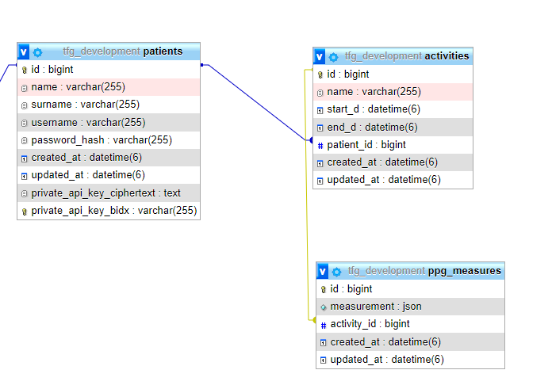
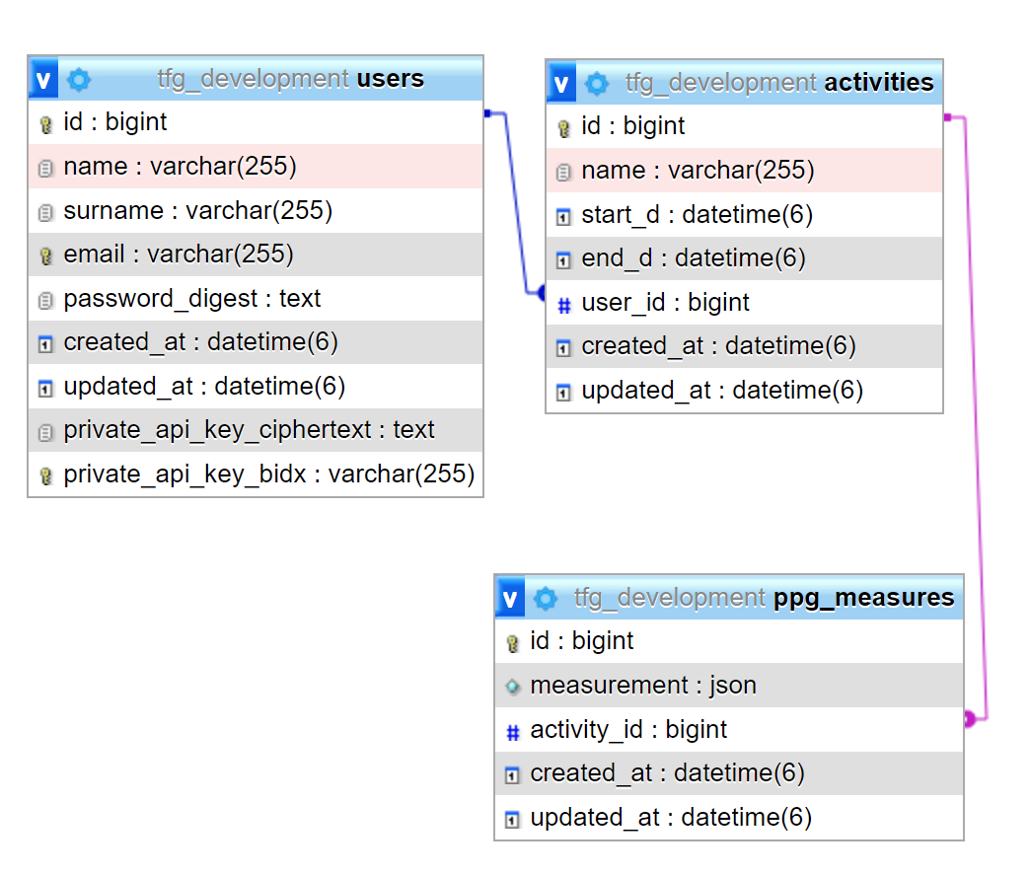
ANTES | AHORA

Slide 4
A continuación…
Tabla para guardar el procesamiento de los datos obtenidos de una actividad concreta.
Se procesarán cuando el usuario finalice la actividad.
Adicionalmente, se podrá ver el procesamiento intermedio en tiempo real.

Slide 5
Investigación

Slide 6
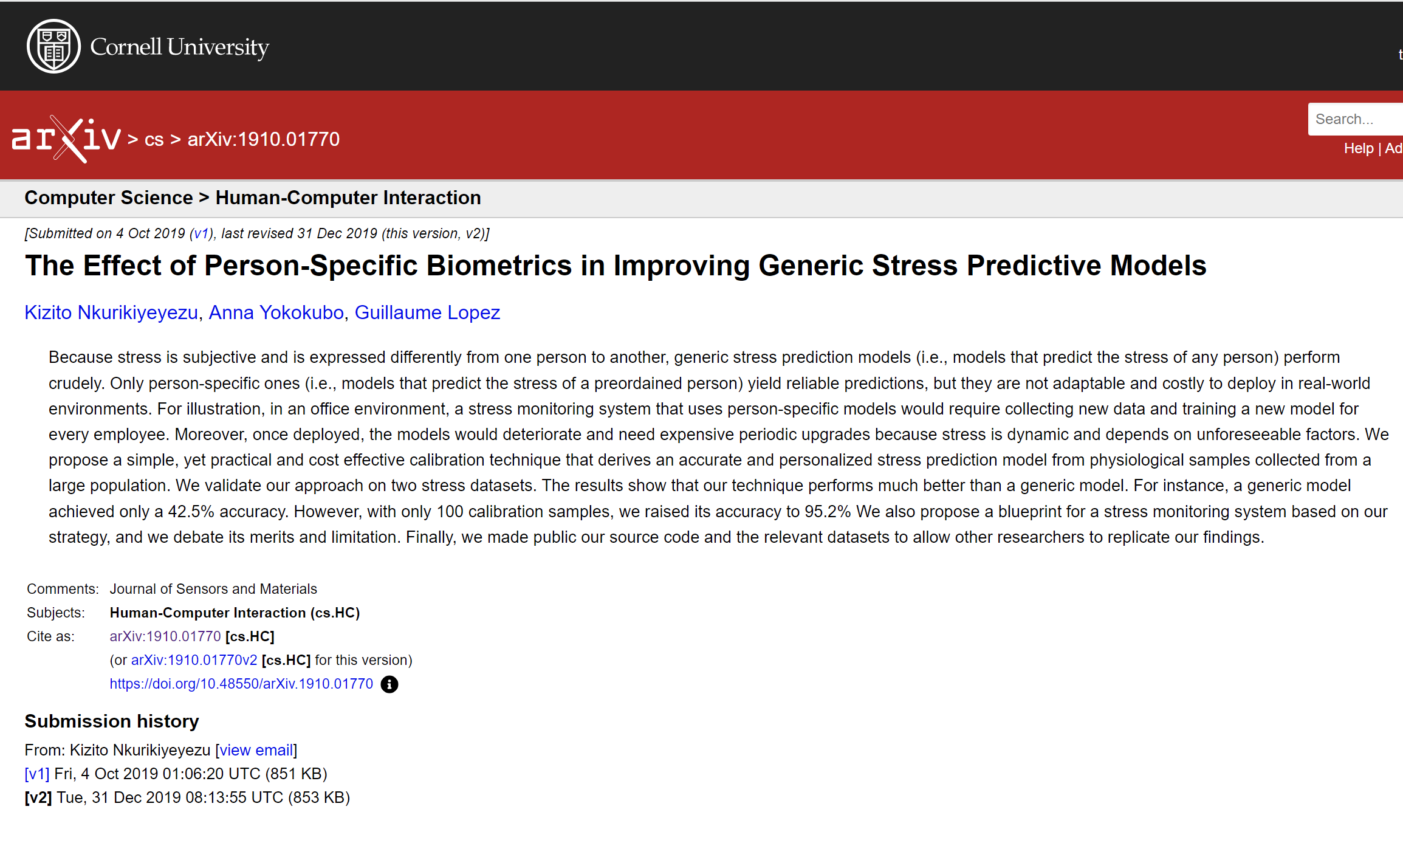
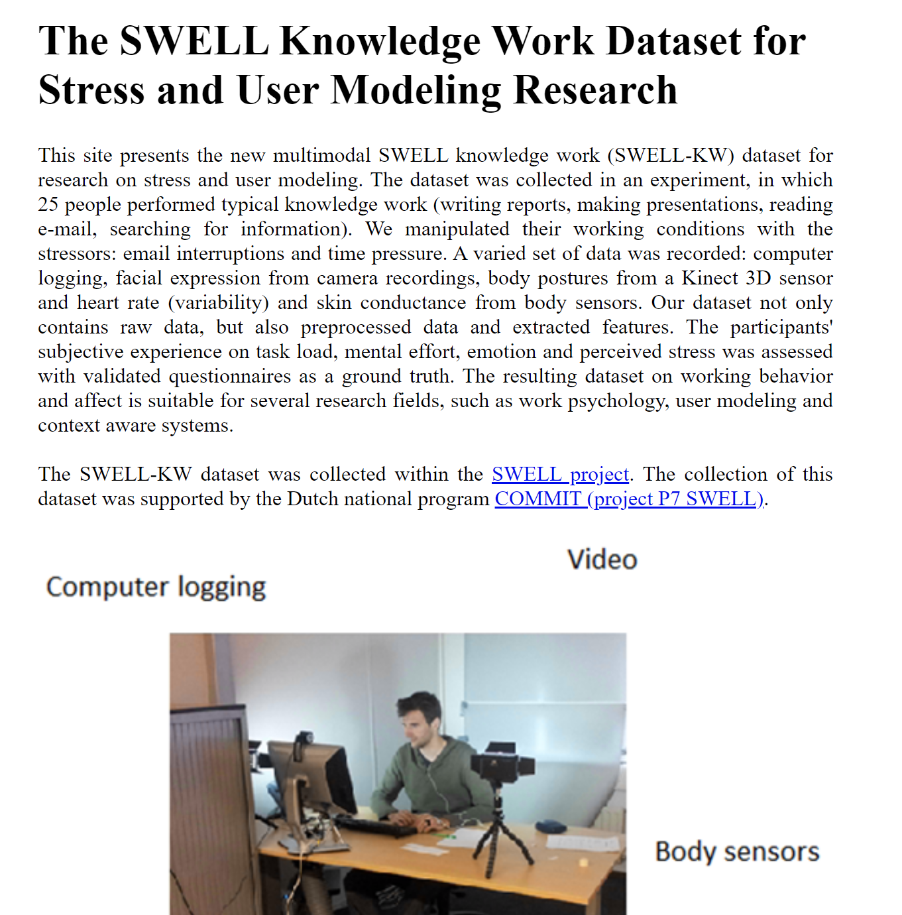
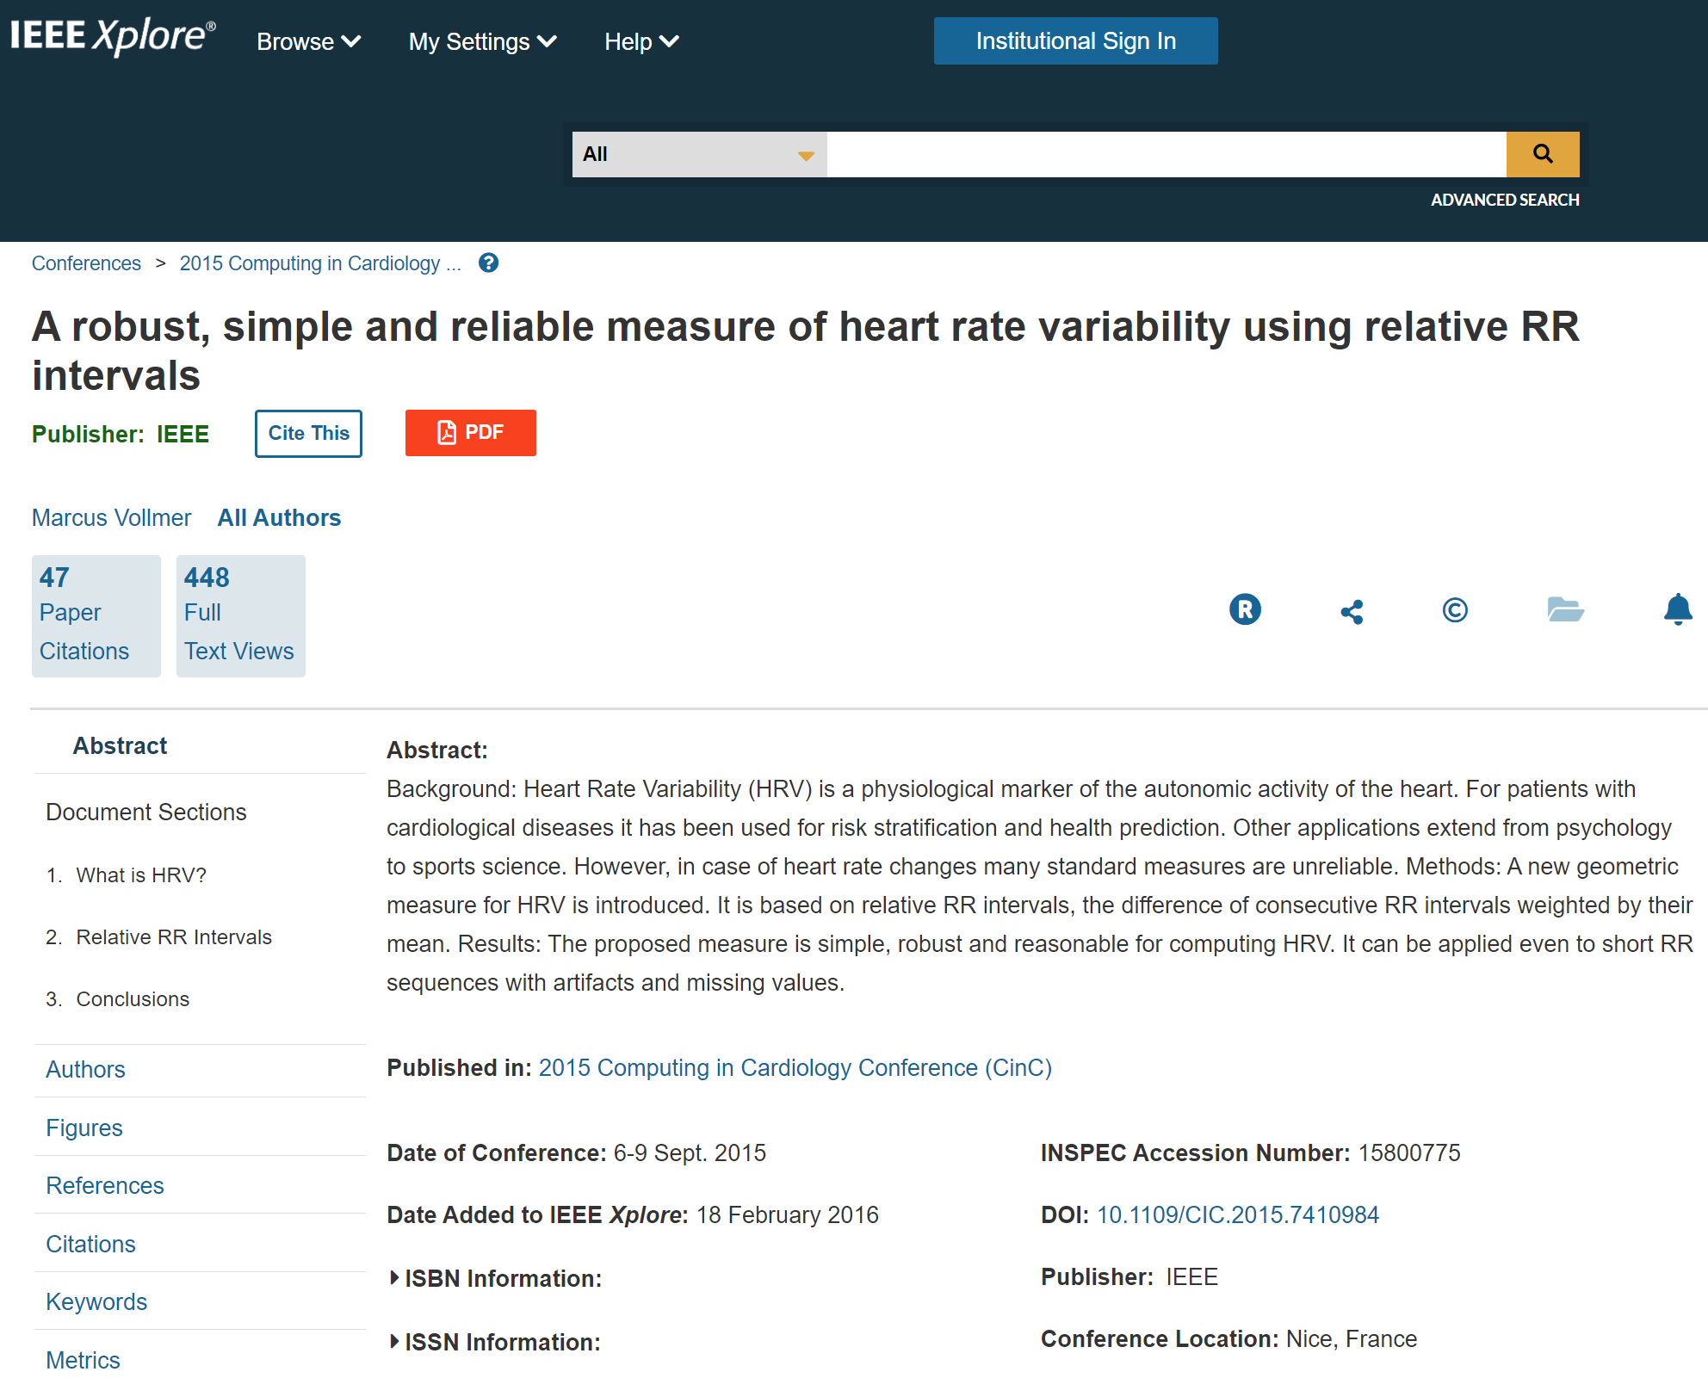
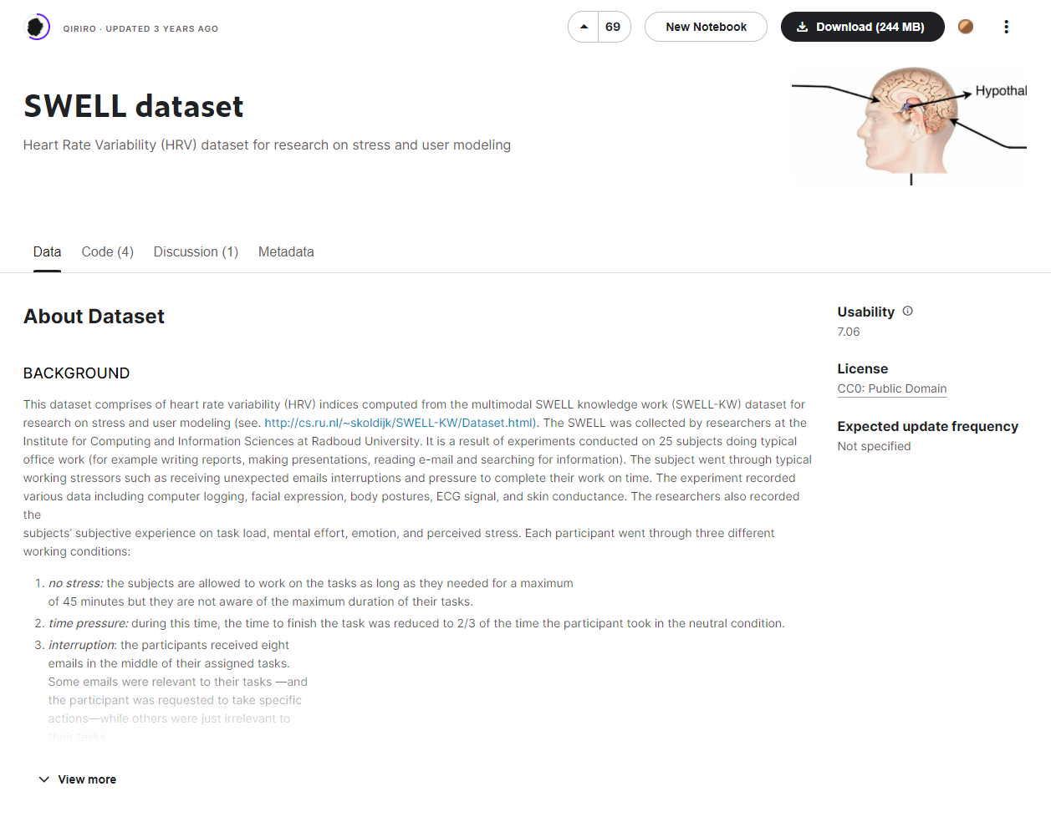
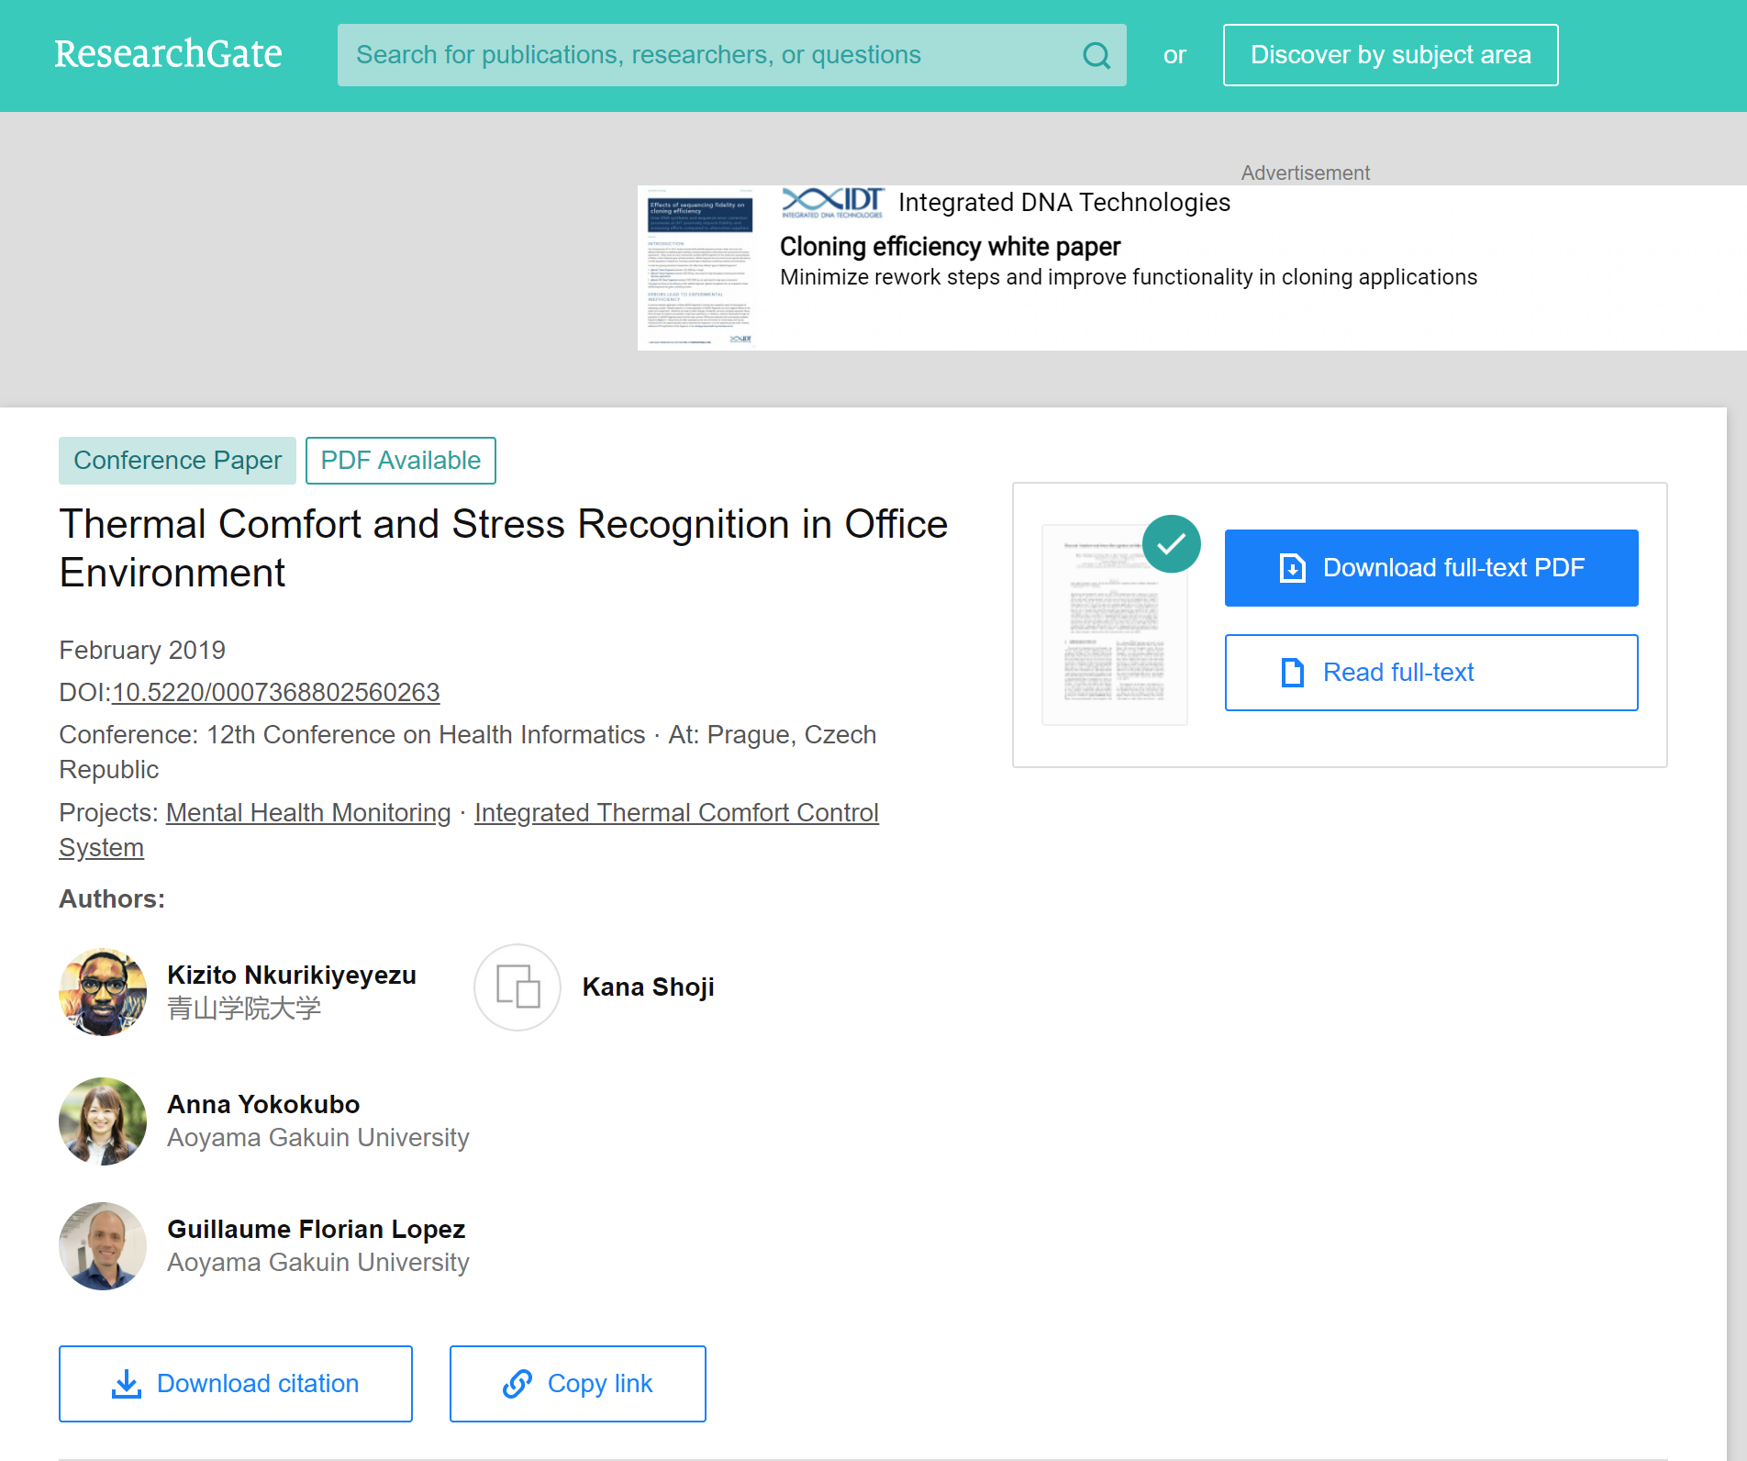
Artículos

Slide 7
Conjunto de datos SWELL
Detalles
Modo de trabajo
Condiciones de trabajo
Experimento con 25 sujetos que realizaban trabajos de oficina.
Registraron la experiencia subjetiva de los sujetos sobre la carga de trabajo, el esfuerzo mental, la emoción y el estrés percibido.
Registró varios datos, como, la expresión facial, las posturas corporales, la señal del ECG y la conductancia de la piel.
Realizaban un trabajo de oficina típico como escribir informes, hacer presentaciones, leer el correo electrónico y buscar información.
Se sometieron a los típicos factores de estrés laboral, como la recepción de interrupciones inesperadas por correo electrónico y la presión para terminar su trabajo a tiempo
Sin estrés: se permite a los sujetos trabajar en las tareas todo el tiempo que necesiten durante un máximo de 45 minutos, pero no son conscientes de la duración máxima de sus tareas
Estrés: durante este tiempo, el tiempo para terminar la tarea se redujo a 2/3 del tiempo del que el participante tardó en condiciones normales
Interrupción (estrés leve): los participantes recibieron ocho correos electrónicos en medio de las tareas asignadas. Algunos correos electrónicos eran relevantes para sus tareas y se pedía a los participantes que realizaran acciones específicas, mientras que otros eran irrelevantes sus tareas.

Slide 8
Datos (Features) que nos son relevantes
ABREVIATURA | DESCRIPCIÓN | ABREVIATURA | DESCRIPCIÓN
MEAN_RR | Media de todos los intervalos RR | SD1 | Descriptor del gráfico de Poincaré de la VFC (Var. Frec. Card.) a corto plazo
MEDIAN_RR | Mediana de todos los intervalos RR | SD2 | Descriptor del diagrama de Poincaré del H a largo plazo
SDRR | Desviación estándar de los intervalos RR | MEAN_REL_RR | Media de todos los intervalos RR relativos
RMSSD | Raíz cuadrada de la media de la suma de los cuadrados de la diferencia entre intervalos RR adyacentes. | MEDIAN_REL_RR | Mediana de todos los intervalos RR relativos
SDSD | Desviación estándar de todo el intervalo de diferencias entre intervalos RR adyacentes | SDRR_REL_RR | Desviación estándar de todo el intervalo RR relativo
SDRR_RMSSD | Ratio (división) entre SDRR y RMSSD | RMSSD_REL_RR | Raíz cuadrada de la media de la suma de los cuadrados de la diferencia entre el intervalo RR relativo adyacente
HR | Frecuencia cardíaca (latidos por minuto) | SDRR_RMSSD_REL_RR | Relación entre SDRR_REL _RR y RMSSD_REL_RR
pNN50 | % de intervalos RR adyacentes que difieren en más de 50 ms

Slide 9
Integración SciKit Learn y HeartPy
Aporte de funcionalidad en la librería HeartPy para el cálculo de algunas Features que necesitamos.
Usaremos un algoritmo de clasificación basado en el de k vecinos más cercanos (KNeighborsClassifier)
El conjunto de datos de entrenamiento posee 35 atributos (features). Estas son el conjunto de las mediciones fisiológicas, mediciones tomadas con programas del ordenador que usaban los sujetos y mediciones de expresión facial y corporal.
Como en nuestro estudio estamos usando únicamente mediciones fisiológicas, reduciremos el número de atributos a 15.
Entre las características seleccionadas que tienen una correlación de Pearson positiva, estamos usando 5 de las 7 que se seleccionan.
No hay overfitting, para el conjunto de entrenamiento predice al 100% el conjunto de prueba dado con estos 15 atributos.

Slide 10
Experimentación

Slide 11
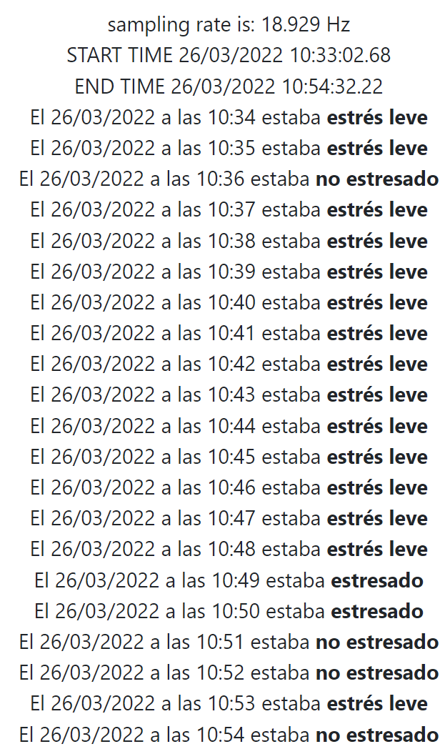
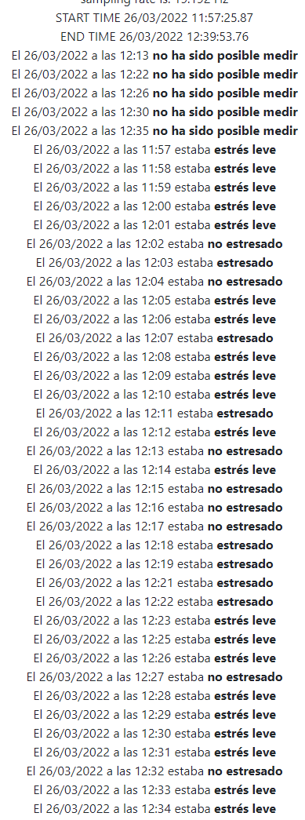
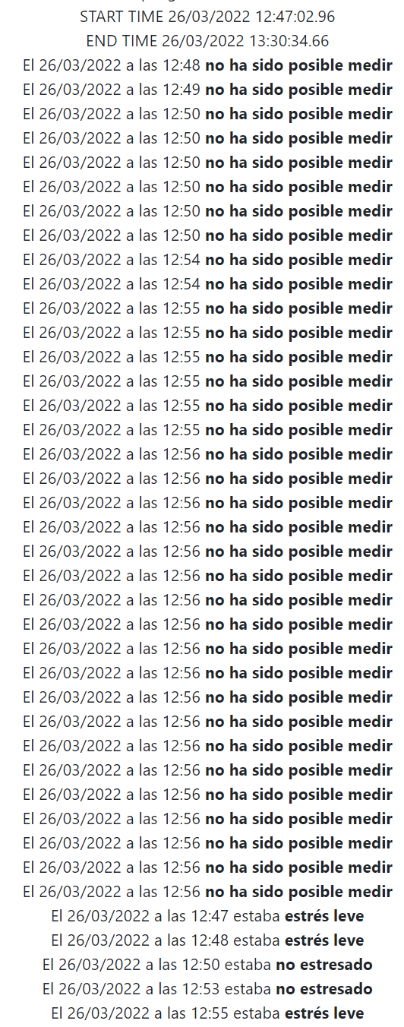
Experimentando con el algoritmo
Sesión de conducción tranquila
Visión de un partido de fútbol
Haciendo una actividad de alto movimiento
Notes:
Primera columna
Estrés leve cuando íbamos por la autovía.
Segunda columna:
Oportunidad de marcar un gol y marcan un gol

Slide 12
Aplicación Móvil
Android

Slide 13
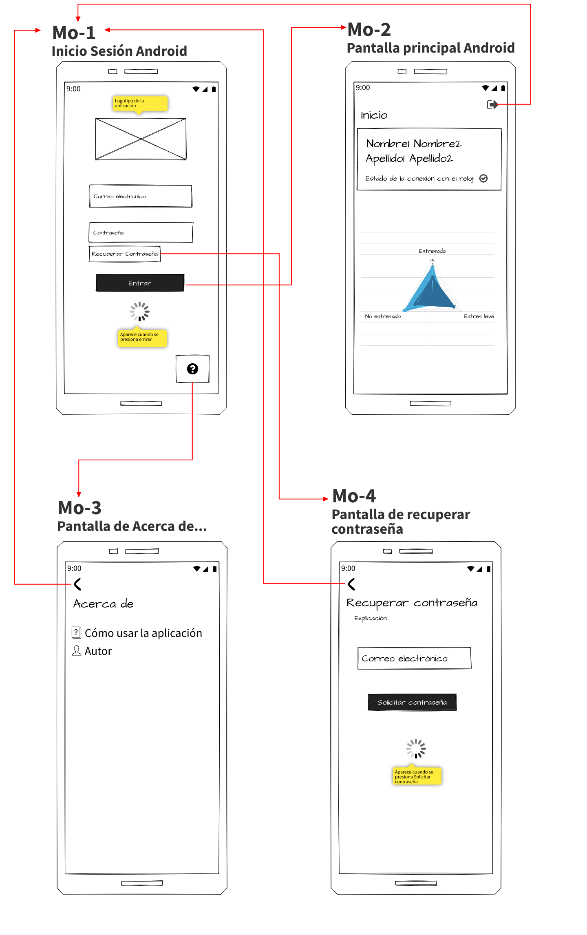
Mockup App Android

Slide 14
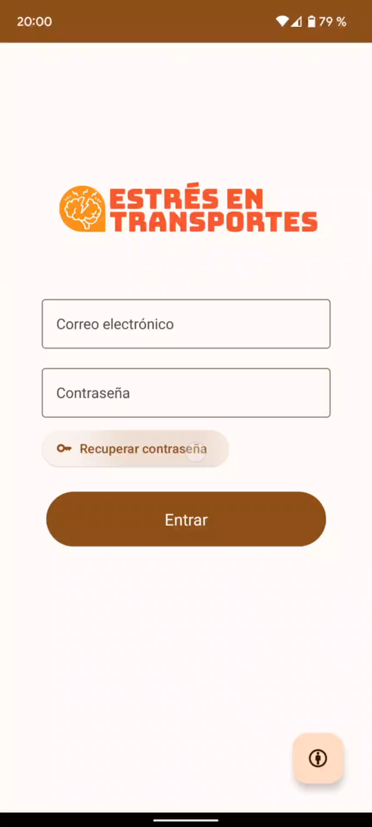
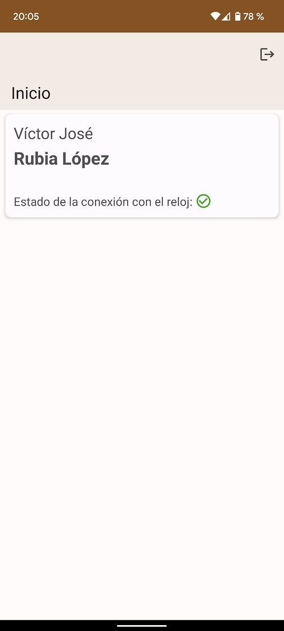
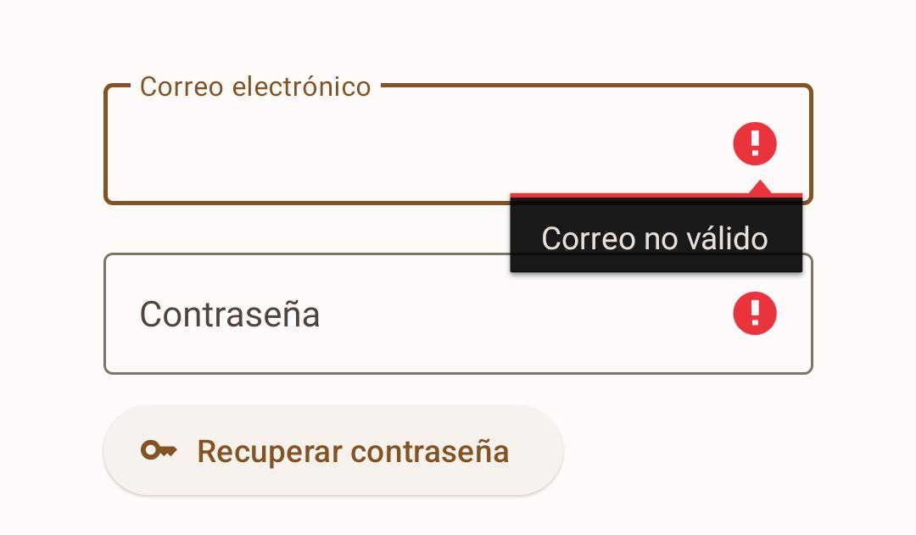
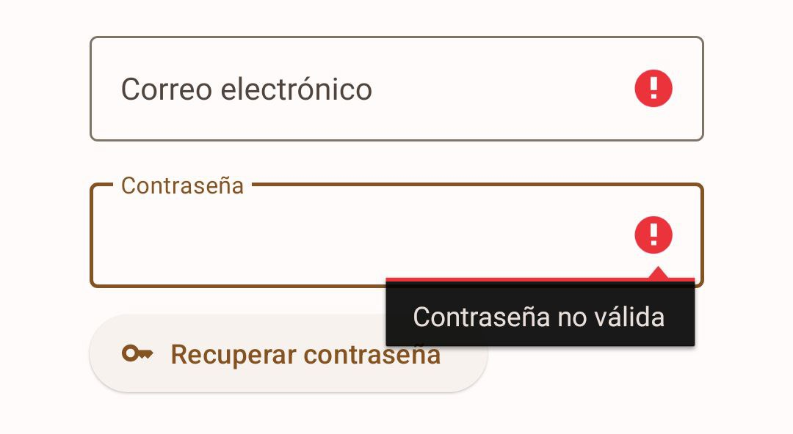
Novedades
Opción de recuperación de contraseña.
Detección de conexión con reloj.
Feedback al usuario mejorado
Accesibilidad
Tamaño de letra variable (en función de los ajustes del teléfono)
TalkBack
Cuando está el reloj conectado

Slide 15
Aplicación Reloj
Wear OS

Slide 16
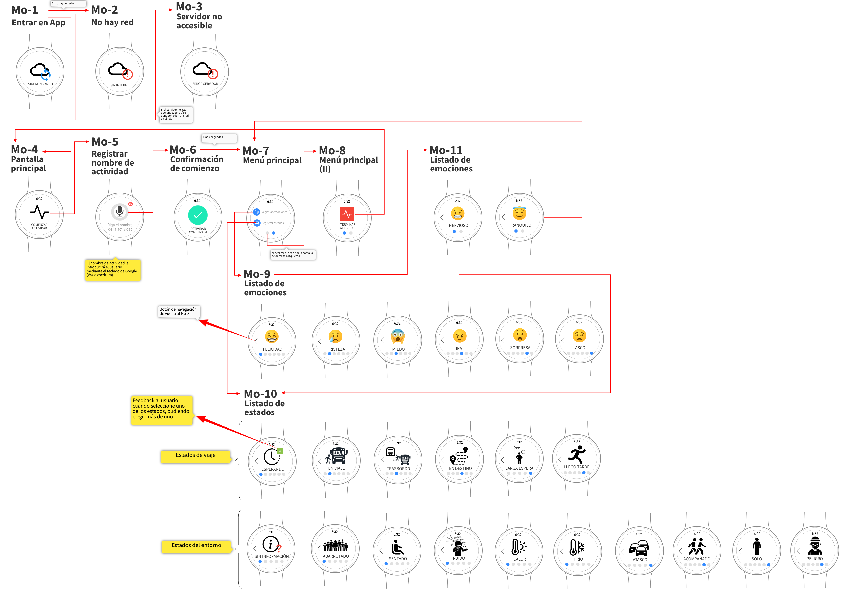
Mockup App WearOS

Slide 17
Backend & Frontend
Ruby on Rails & Pyhton

Slide 18
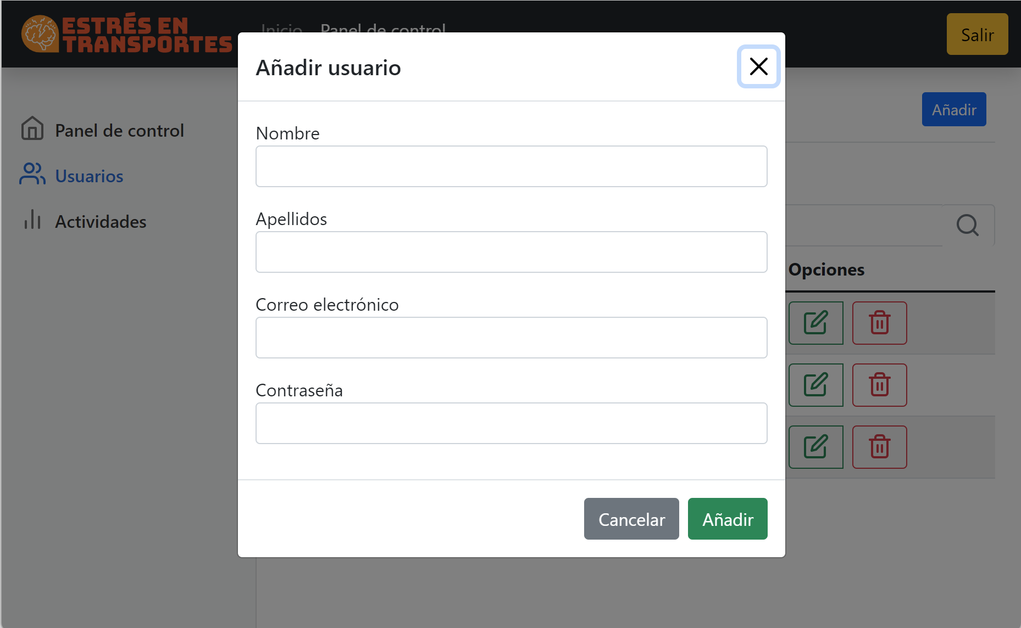
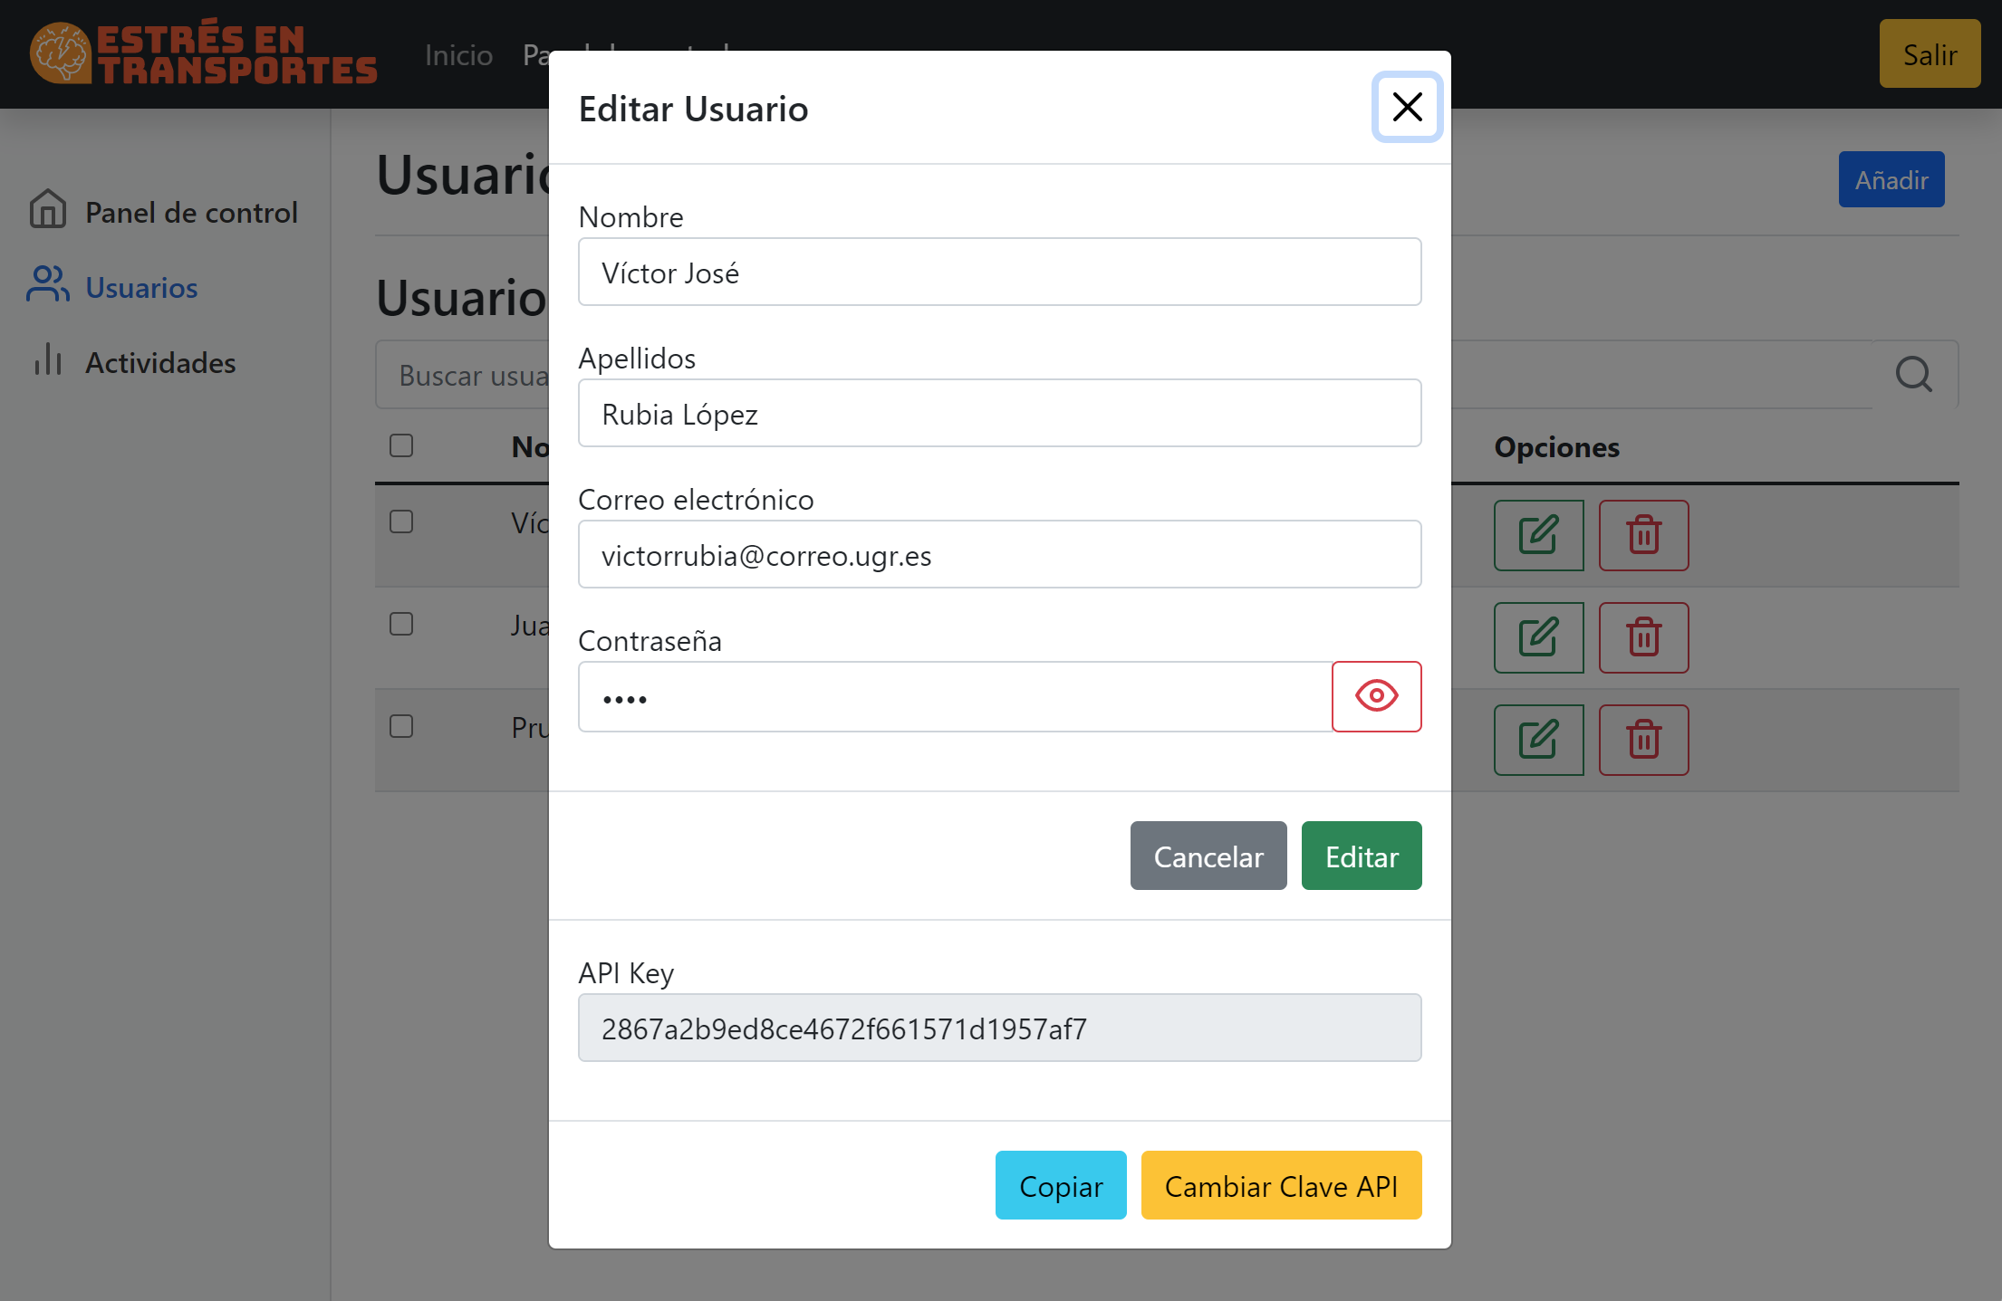
Formulario para Añadir Usuario
Formulario para Editar Usuario
Cambio de Nombre de Usuario a Correo-E
Cuando se confirma, se envía un email al usuario con sus datos
Al editar un usuario, se enviará un Correo-E confirmándole los cambios en sus datos.

Slide 19
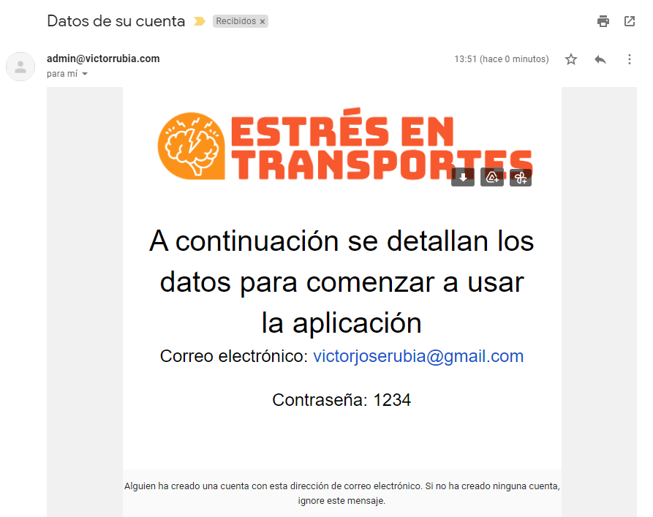
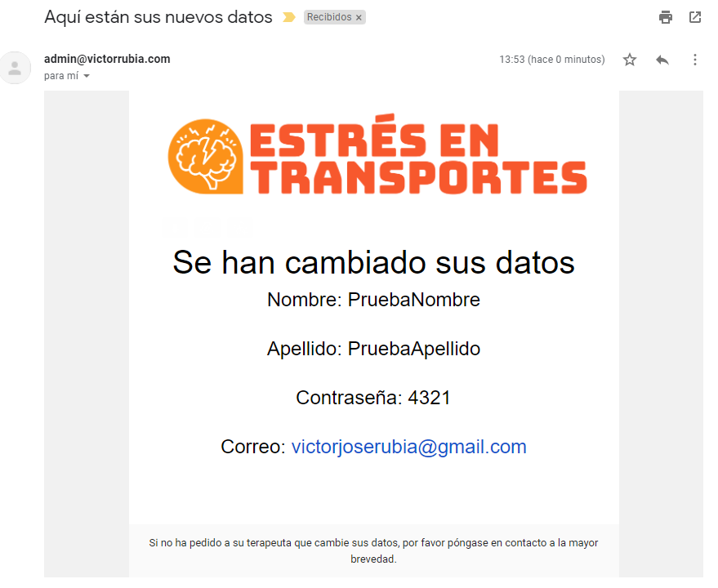
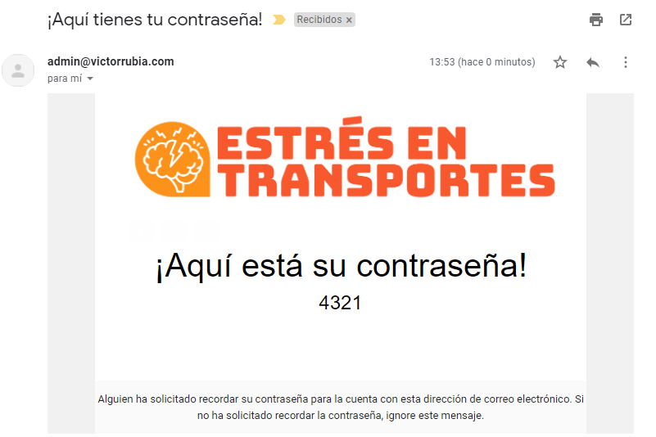
Envío de correos electrónicos
Nueva cuenta
Edición de datos
Recuperación de contraseña

Slide 20
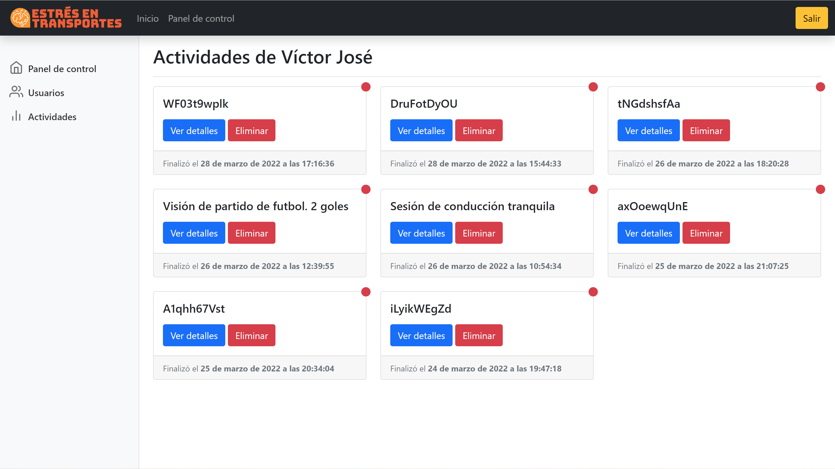
Página de actividades
Listado con indicador rojo de aquellas actividades que no han sido vistas aún.
Posibilidad de eliminar una actividad.
Ordenado por fecha y hora descendente
A MEJORAR
Buscador por nombre
Filtros (fecha, hora)
Seccionado por meses, días, años (?)
Editar el nombre de una actividad

Slide 21
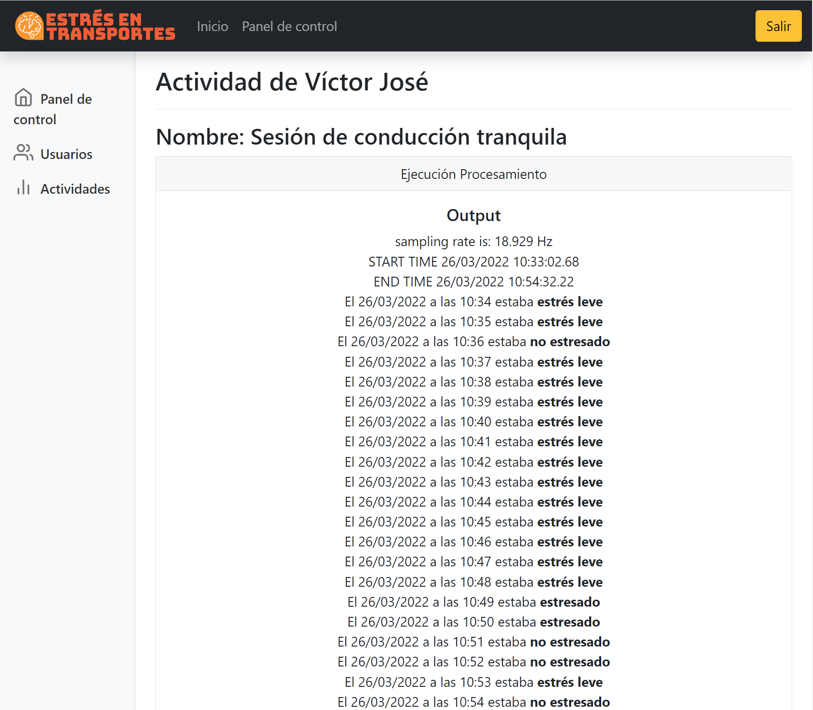
Página de detalles de actividad
Ejecución de script Python que determina para cada medición (periodo de 60 segs) el nivel de estrés.
Salida del script a HTML junto con el momento de la medición.
Inicio y Fin de la medición.
A MEJORAR
Realizar bocetado de esta página por completo.
Mostrar la información a modo de línea del tiempo, junto con las etiquetas que marque el usuario

Slide 22
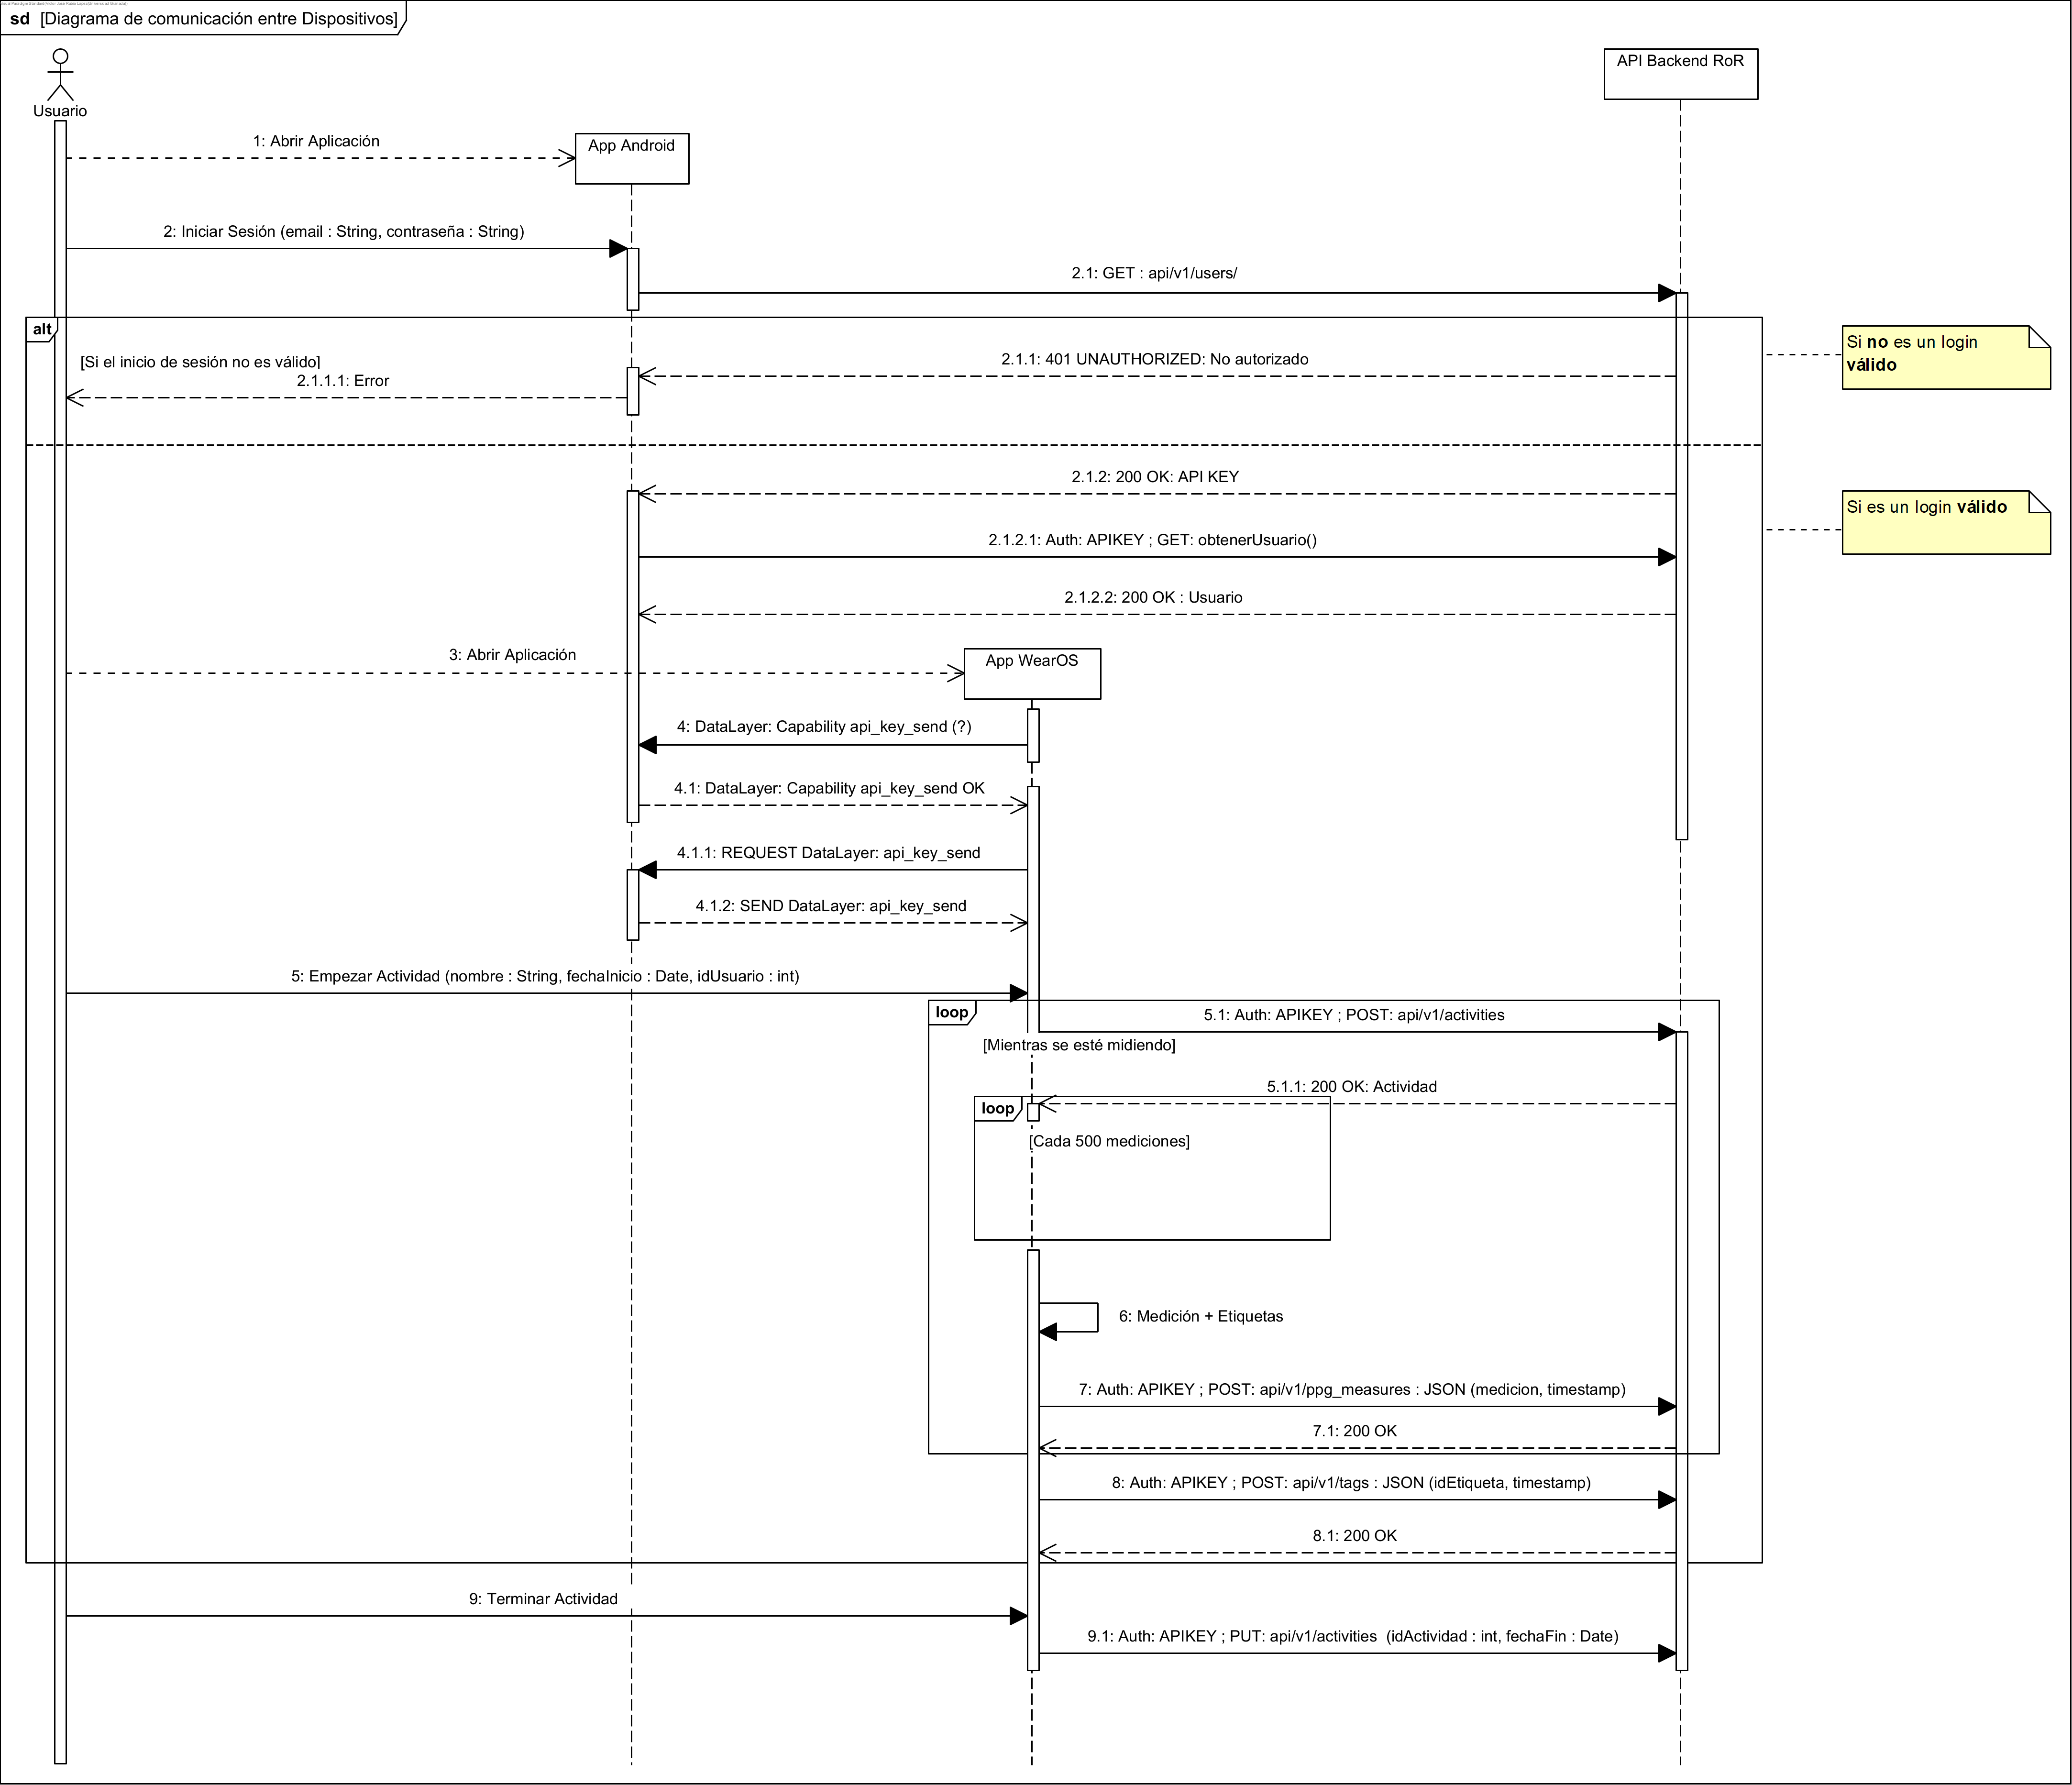

Slide 23
